Slide 1
Презентация на районный конкурс «Здоровое питание-основа процветания»
МБДОУ «Детский сад «Тополек»
2016г.

Slide 2
Задачи:
Создать в детском саду условия для организации здорового питания воспитанников.
Формирование в детском саду системного подхода к организации работы по пропаганде здорового питания среди детей и родителей.
Предупреждение и снижение уровня заболеваний, связанных с неправильным питанием детей.

Slide 3
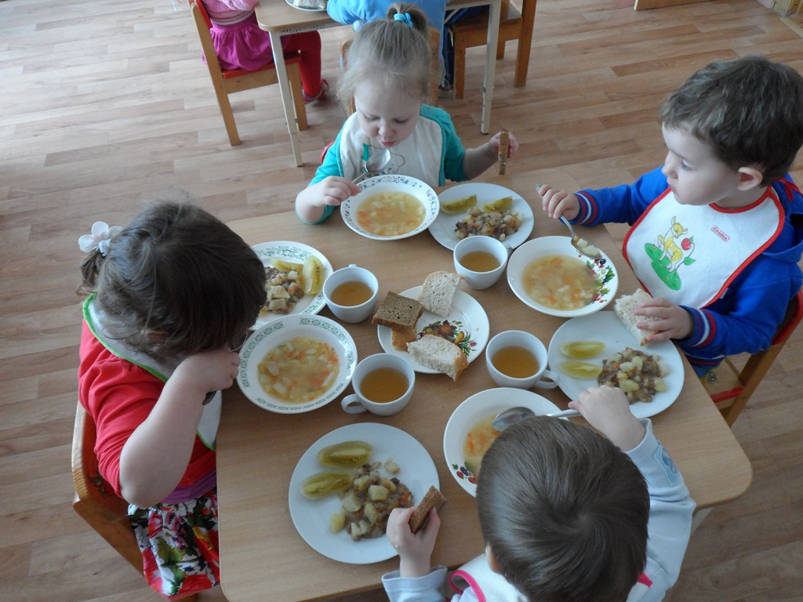
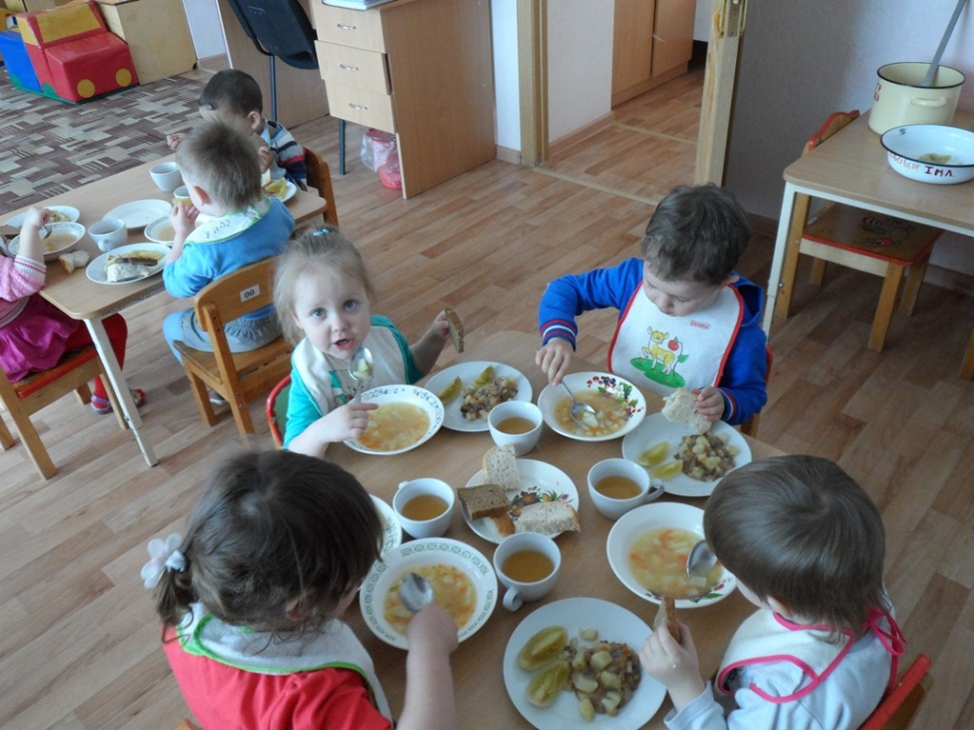
ПРАВИЛЬНОЕ ПИТАНИЕ
Завтрак
Обед

Slide 4
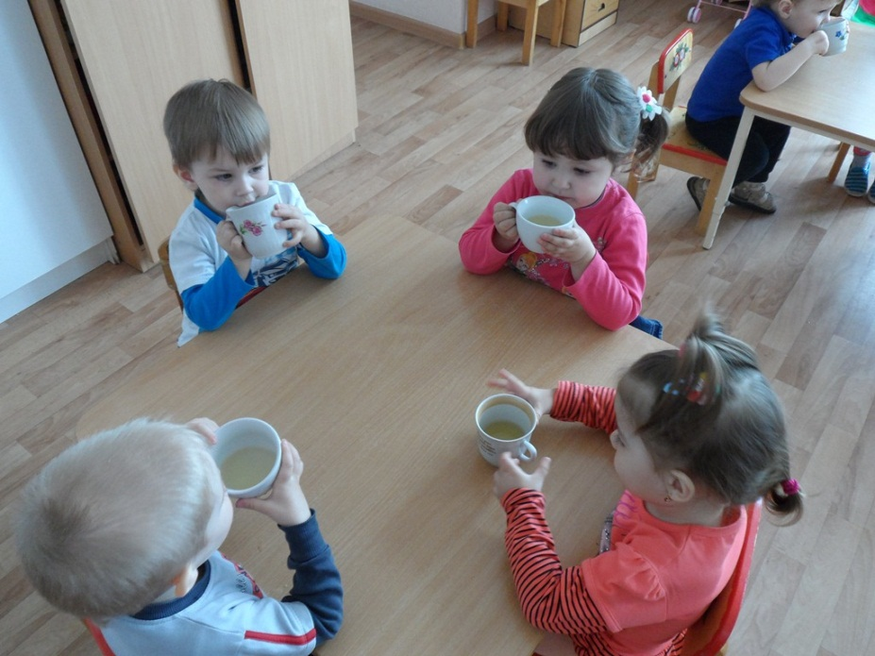
ПРАВИЛЬНОЕ ПИТАНИЕ
II завтрак- СОК

Slide 5
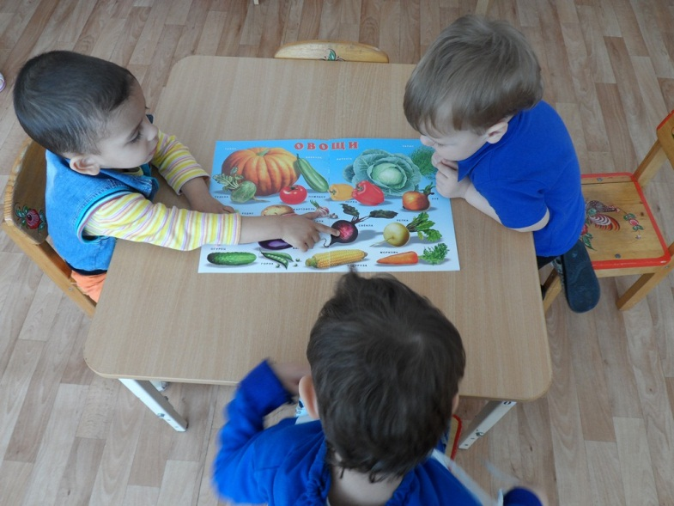
Беседы с детьми о пользе фруктов и овощей

Slide 6
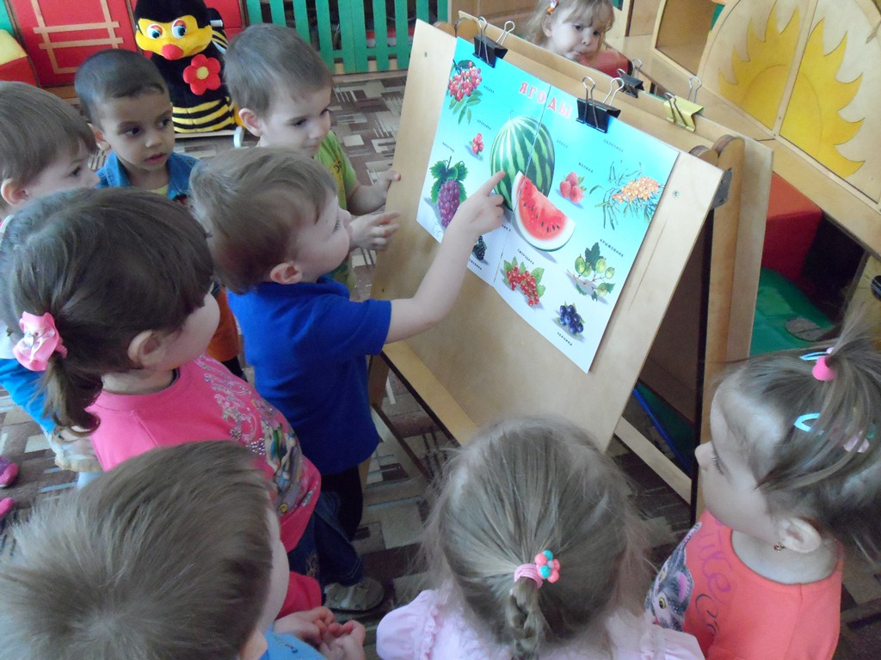
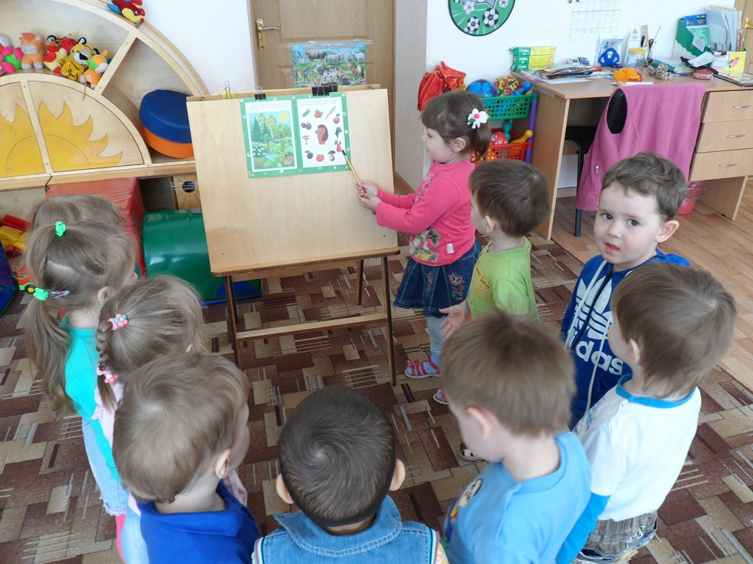
Рассматривание картин «Фрукты-овощи»

Slide 7
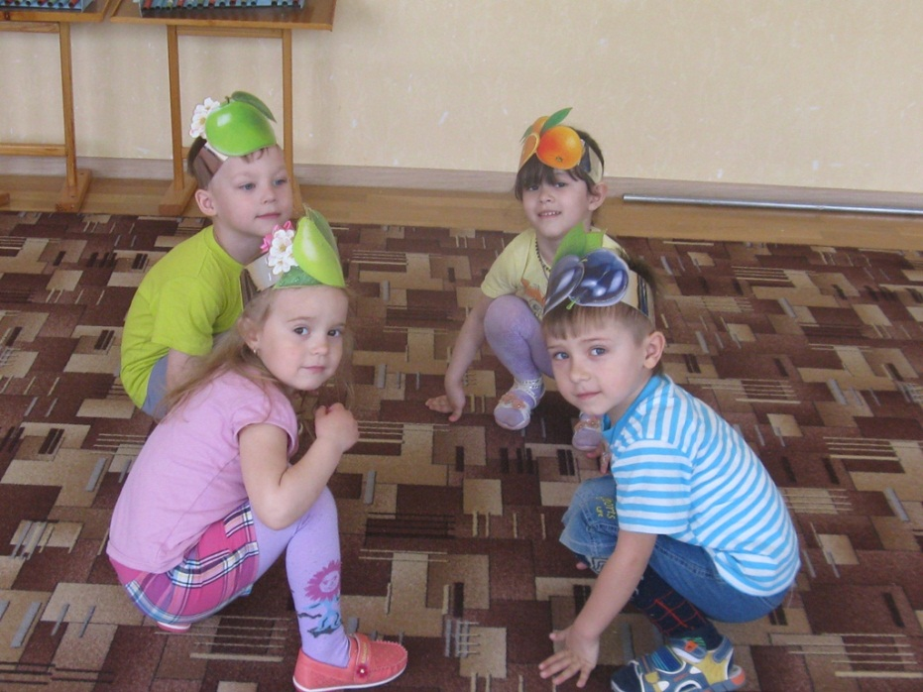
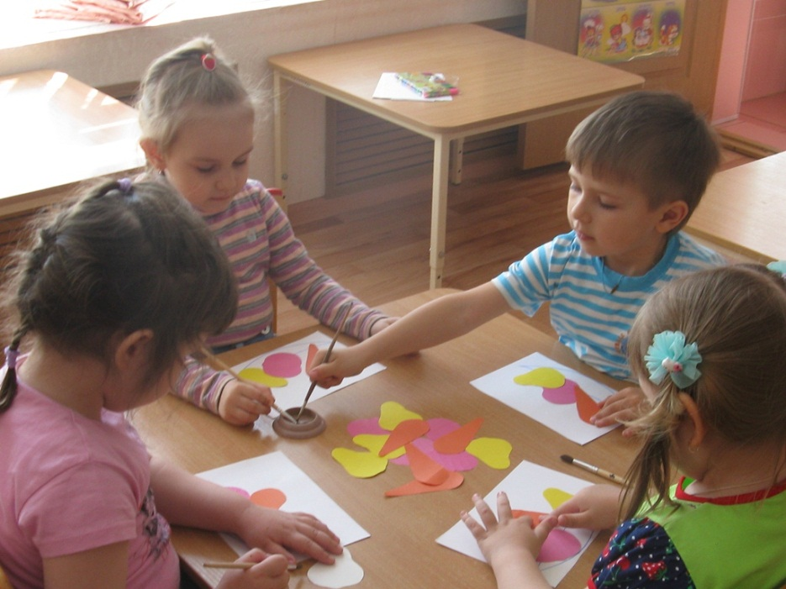
Интегрированные занятия «Какая польза от фруктов и овощей»

Slide 8
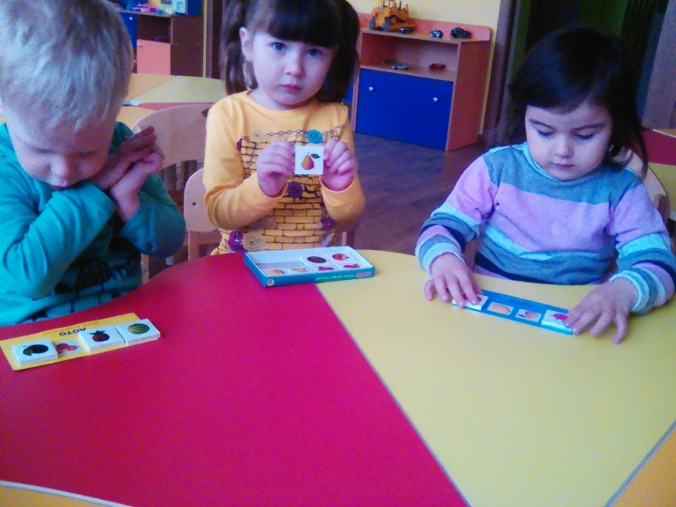
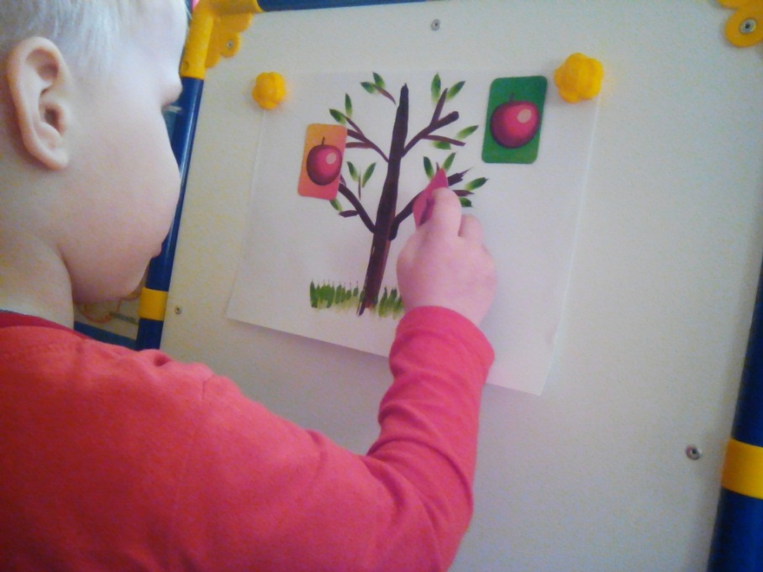
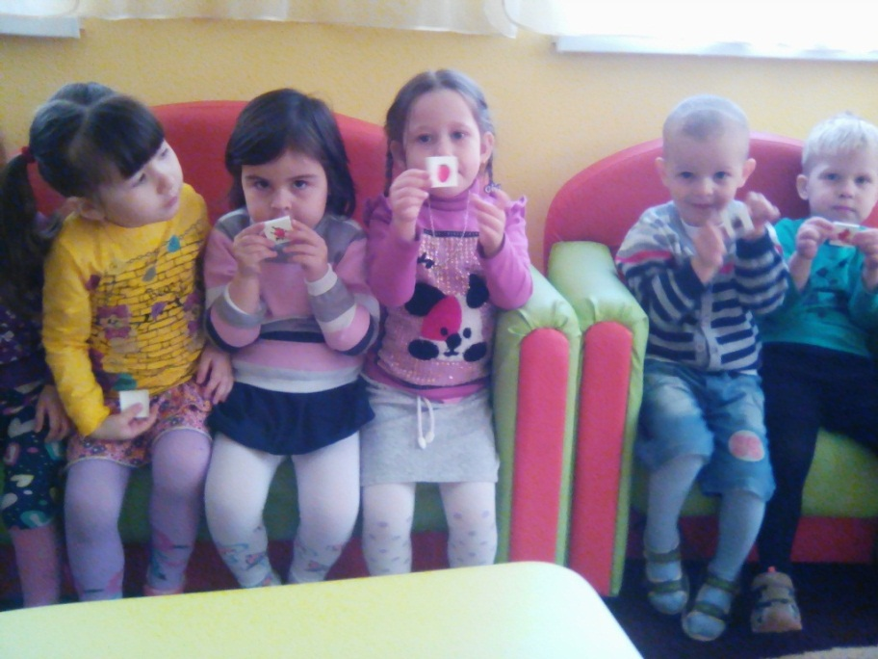
Занятия с детьми «С какого дерева фрукты»

Slide 9
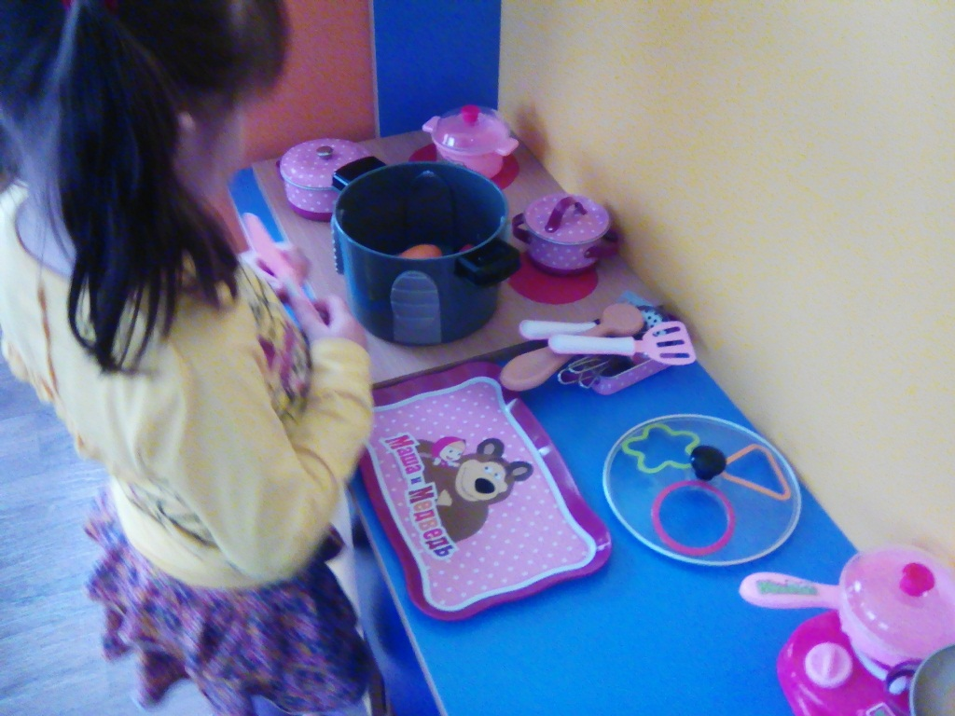
Чтение потешки «Кушай ,Маша, кашку»

Slide 10
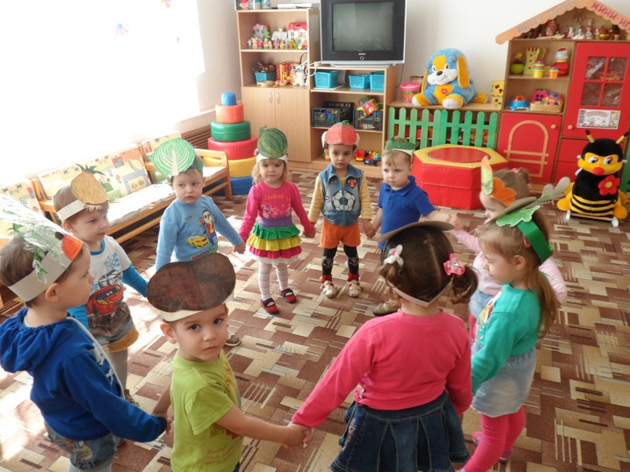
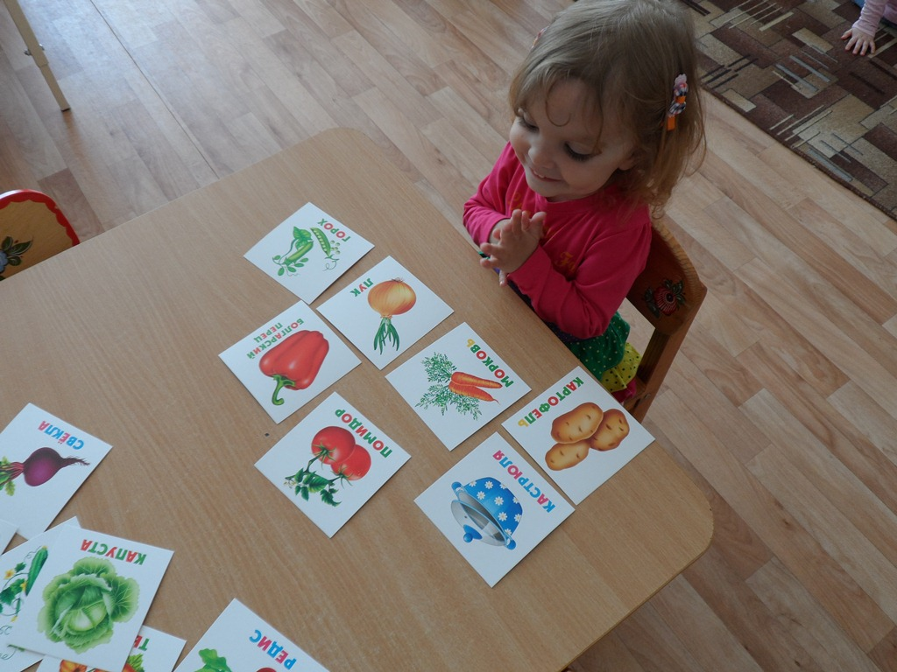
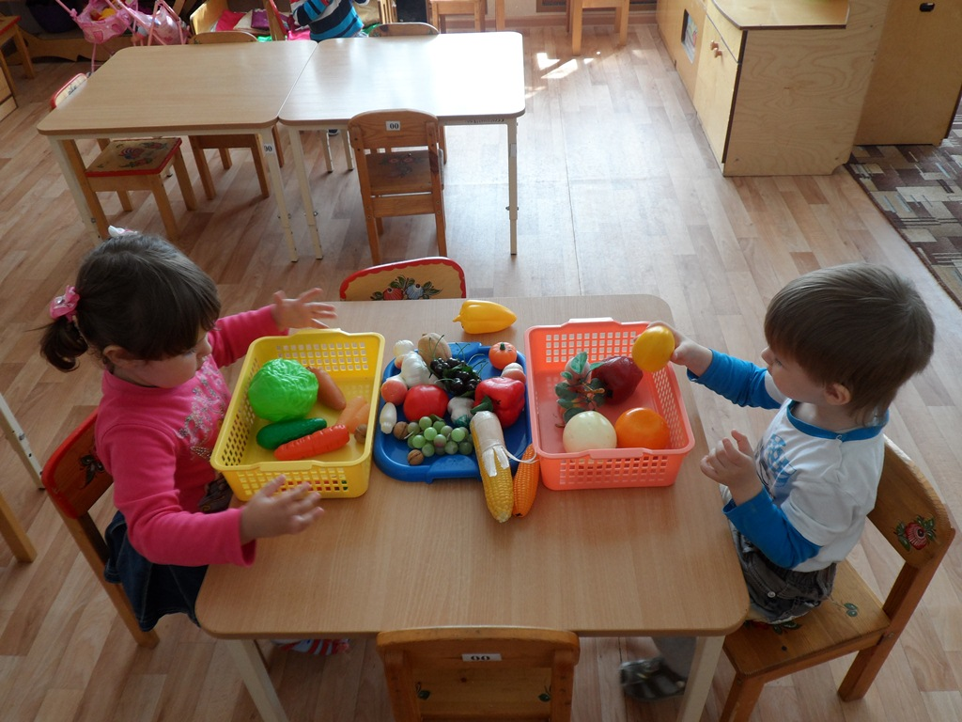
Подвижная игра «Весёлый огород»
Дидактическая игра «Варим суп»
Дидактическая игра «Фрукты-овощи»

Slide 11
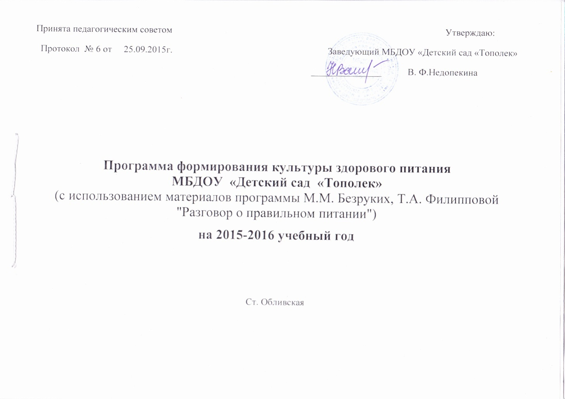
Программа формирования культуры здорового питания

Slide 12
Работа творческой группы по разработке программы «Правильное питание»

Slide 13
Заседание Совета по питанию

Slide 14
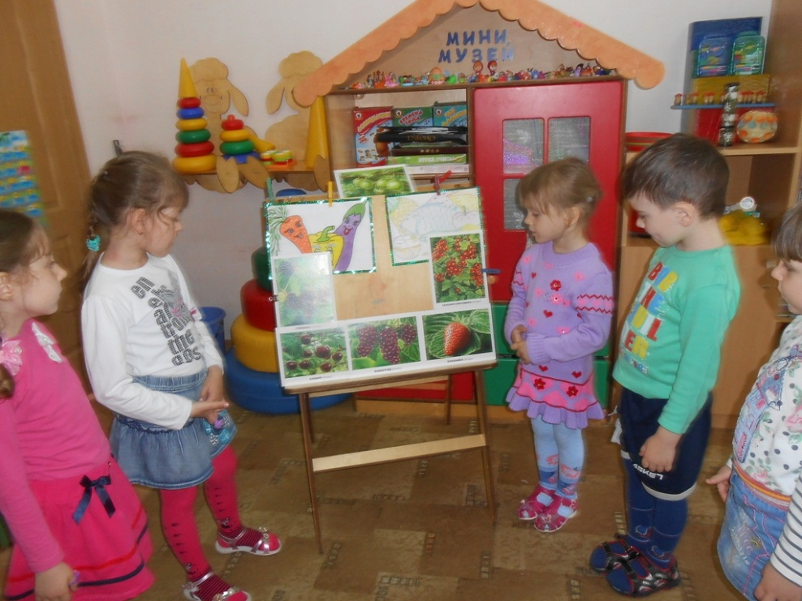
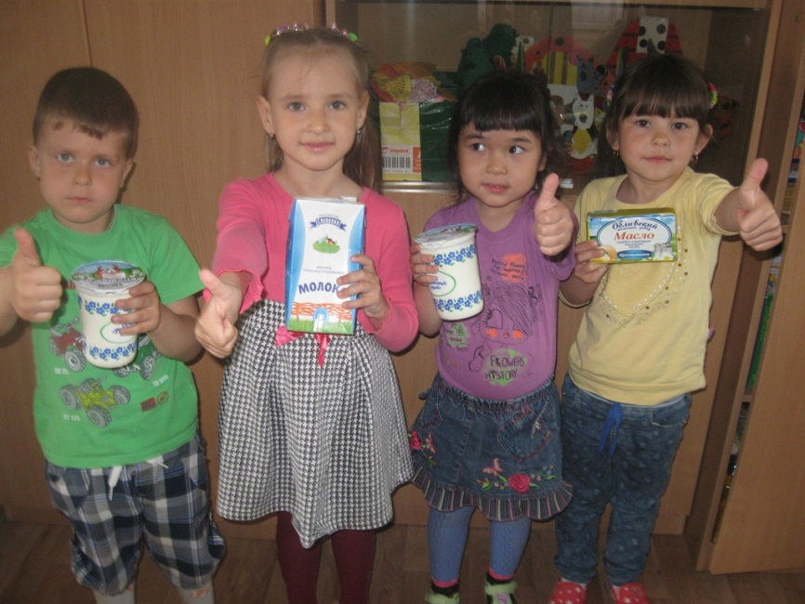
Интегрированные занятия о правильном питании

Slide 15
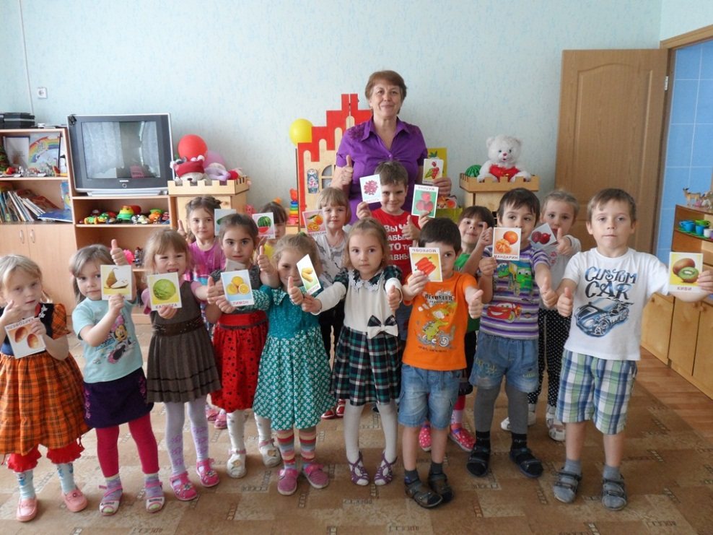
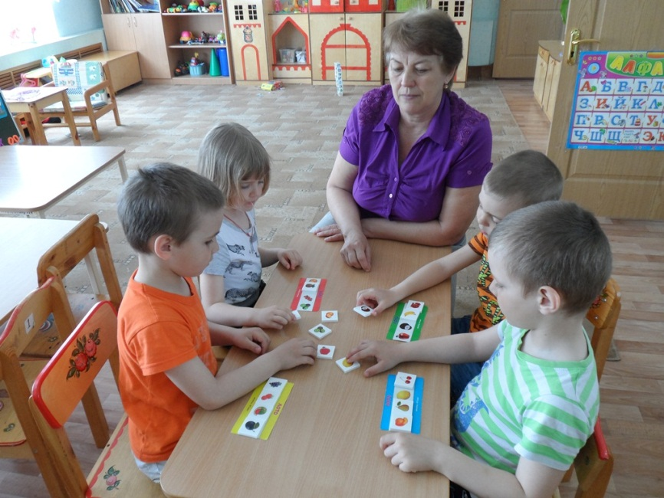
Интегрированные занятия о правильном питании

Slide 16
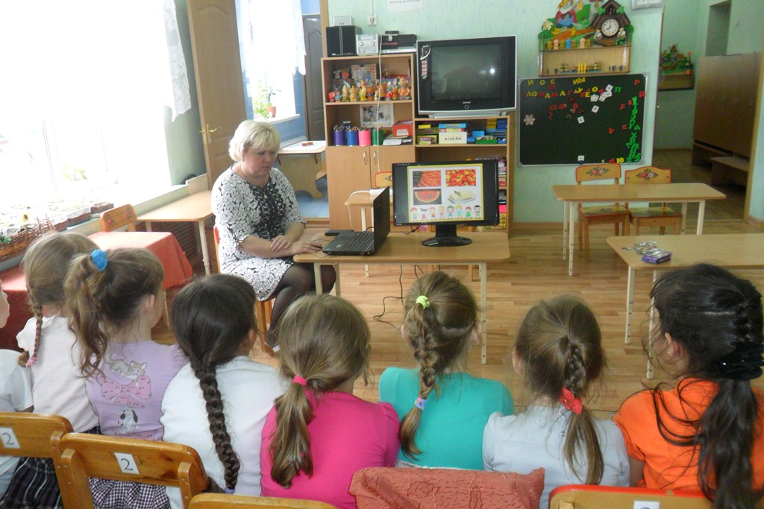
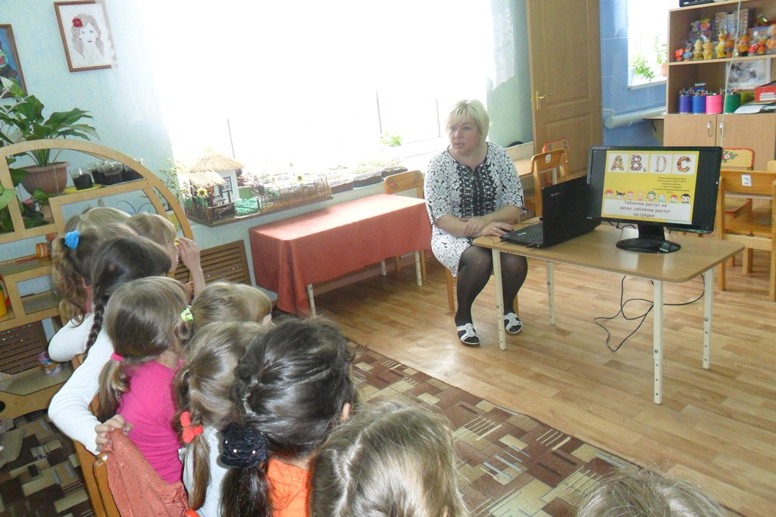
Занятия с использованием ИКТ

Slide 17
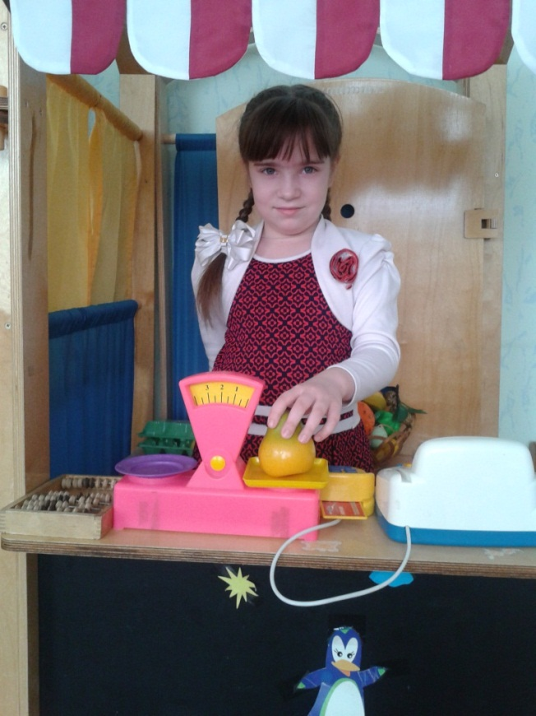
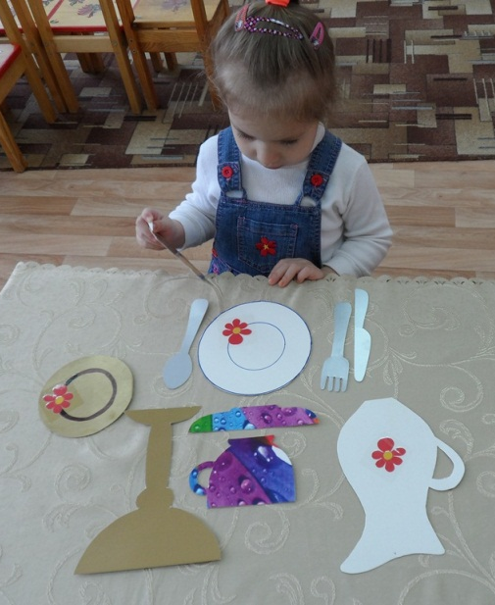
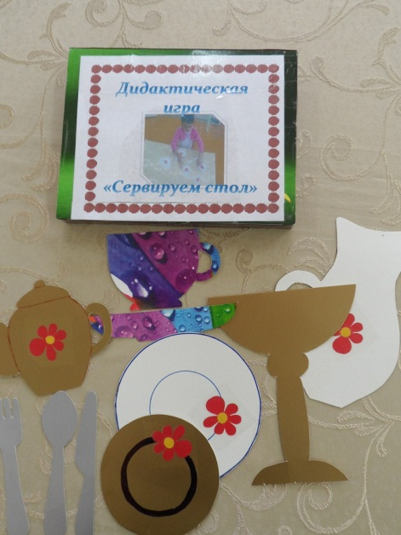
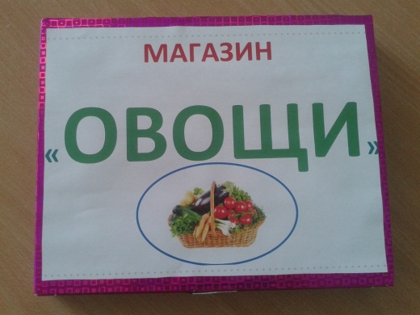
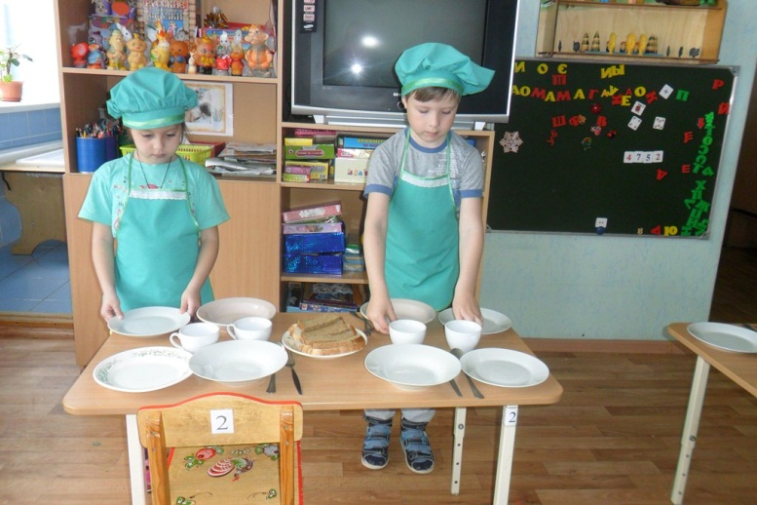
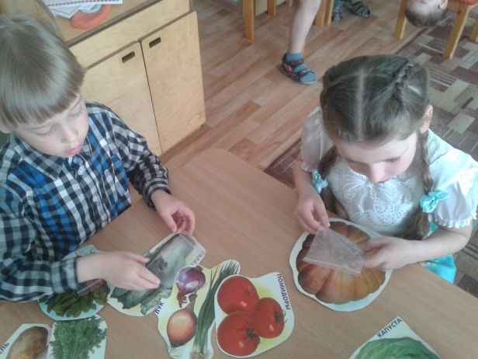
Развивающие дидактические игры
Д/игра «Магазин «Овощи»
Д/игра
«Сервируем стол»

Slide 18
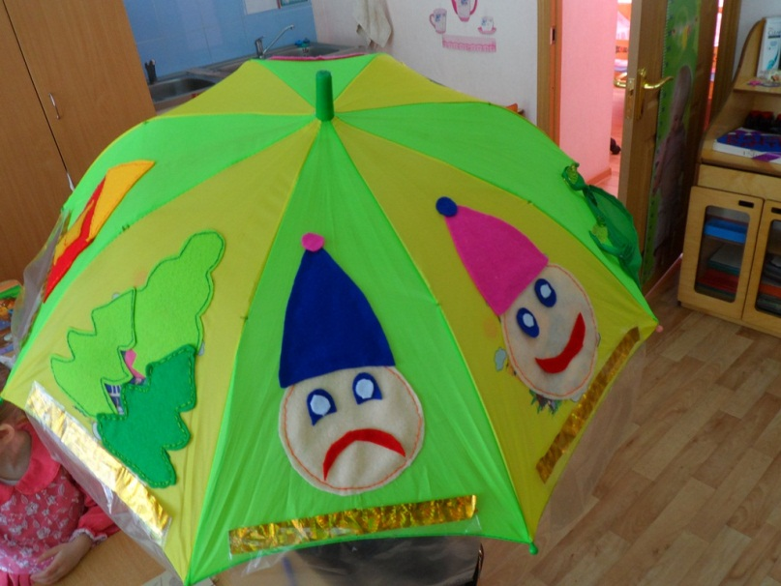
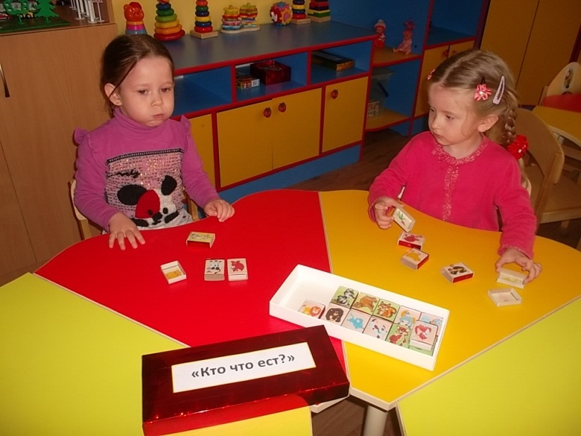
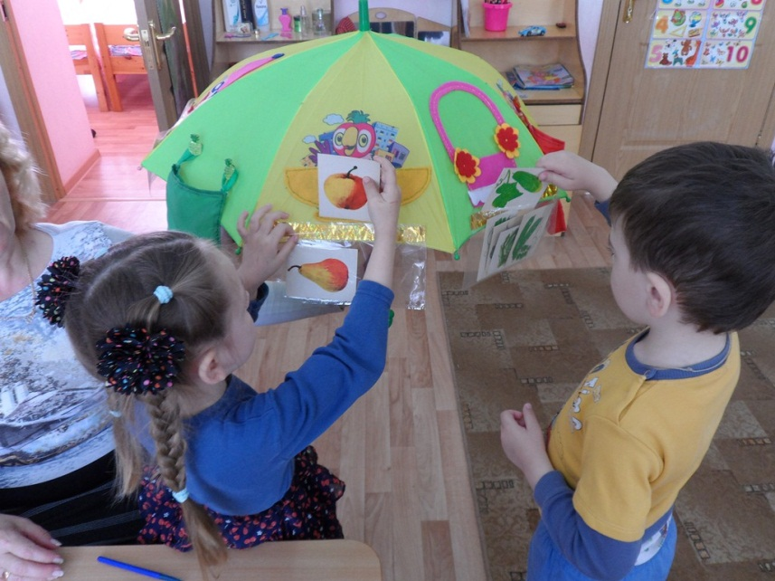
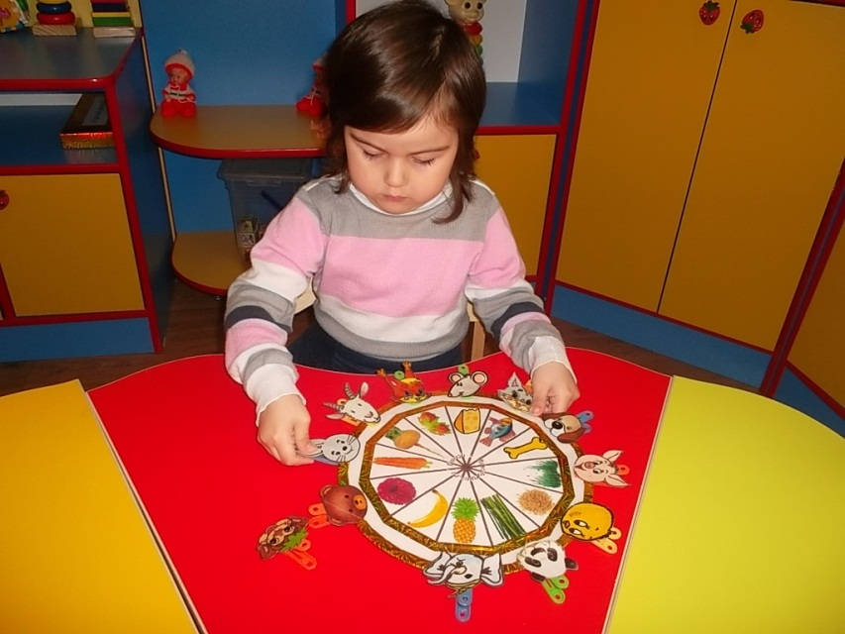
Развивающие дидактические игры
Д/ игра «Кто что ест»
Д/ игра «Умный зонтик»

Slide 19
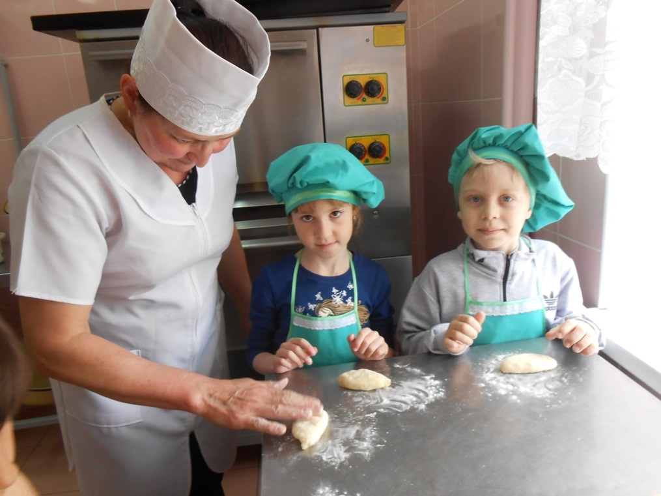
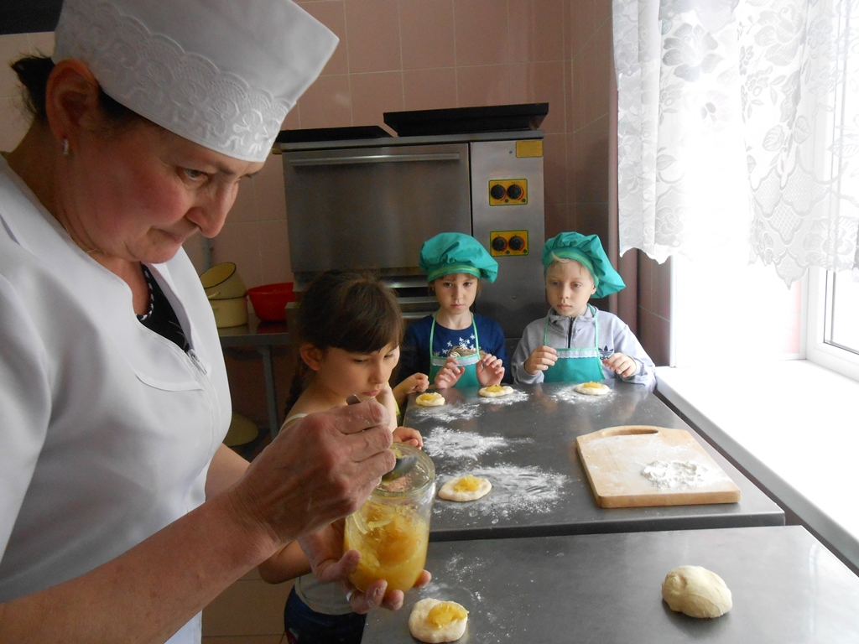
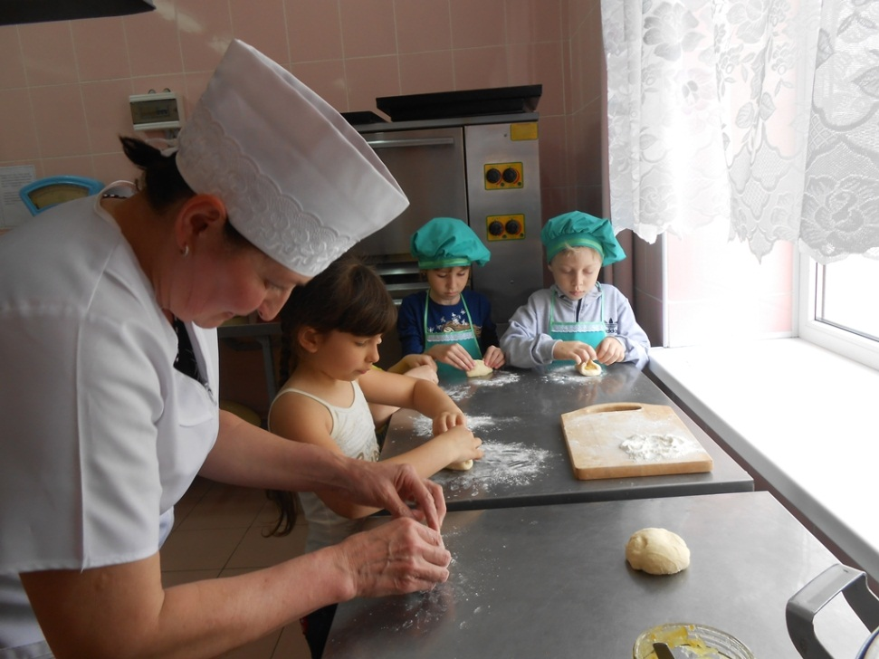
Мастер-класс повара с детьми «Лепим пирожки»

Slide 20
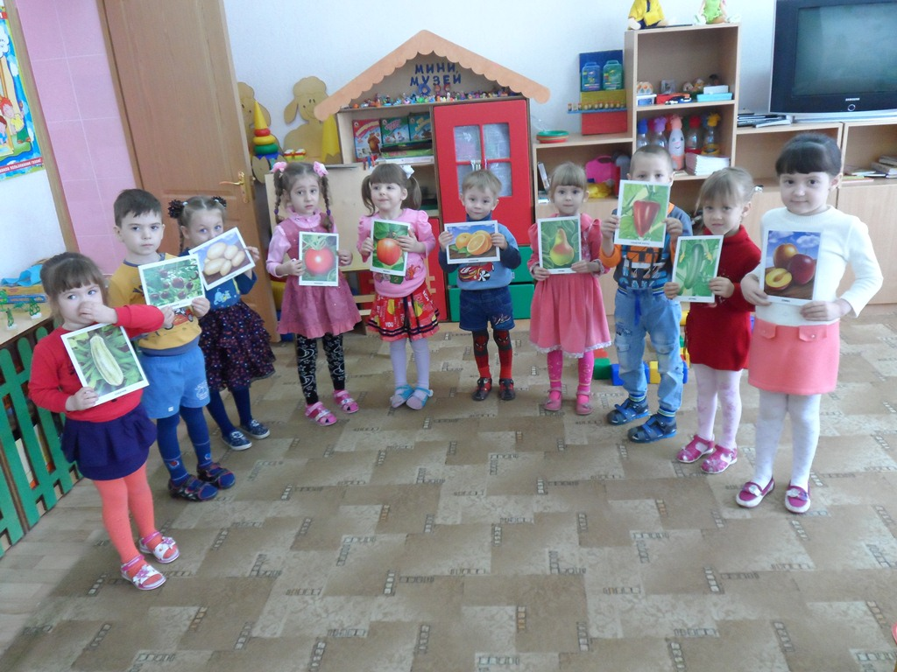
Альбом «Фрукты и овощи» средняя группа

Slide 21
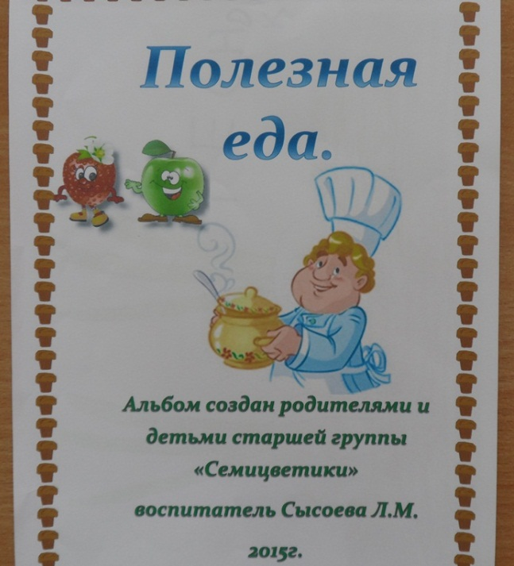
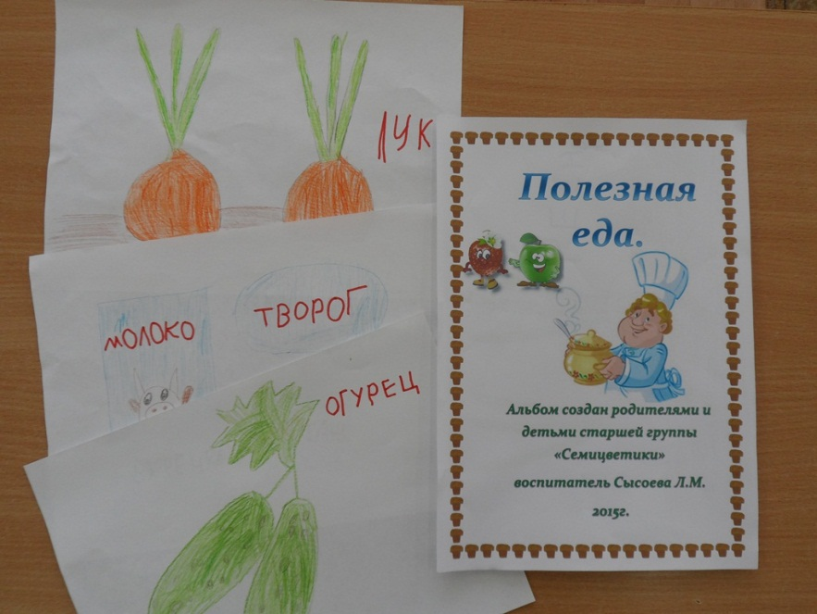
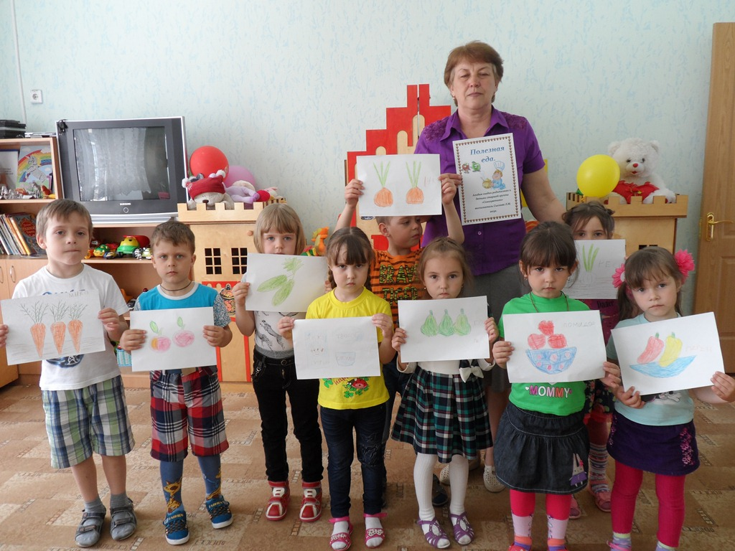
Альбом «Полезная еда»

Slide 22
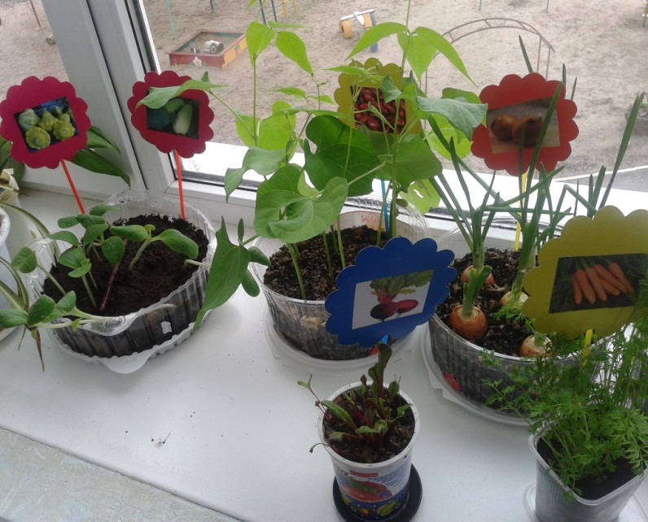
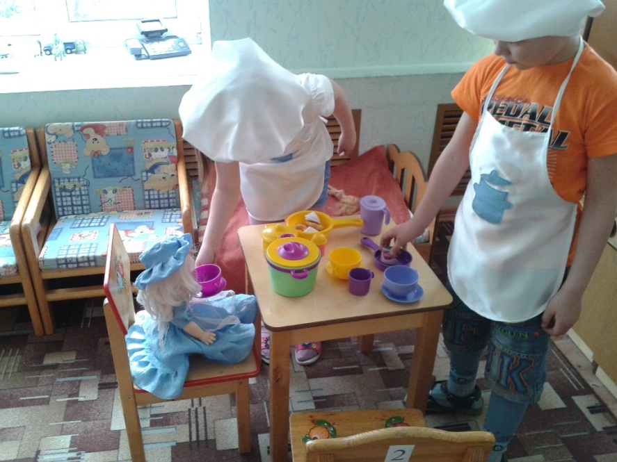
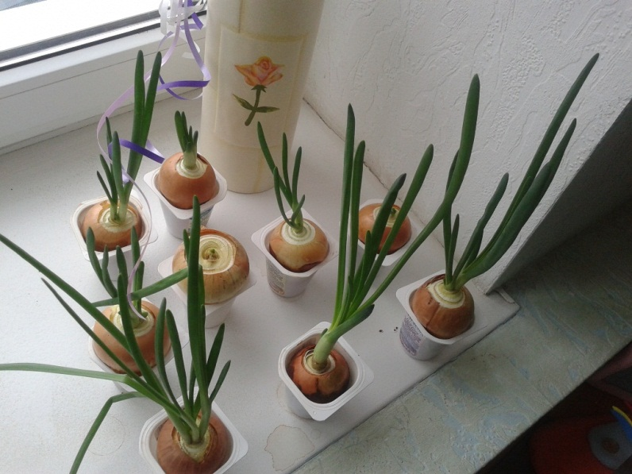
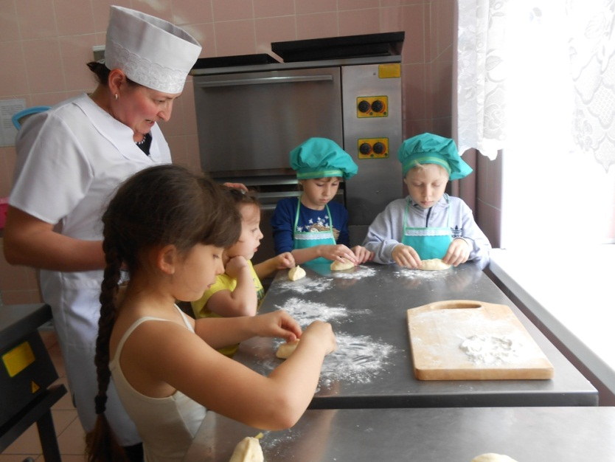
Проекты
Проект «Огород на окне»
Проект «Еда-без вреда»

Slide 23
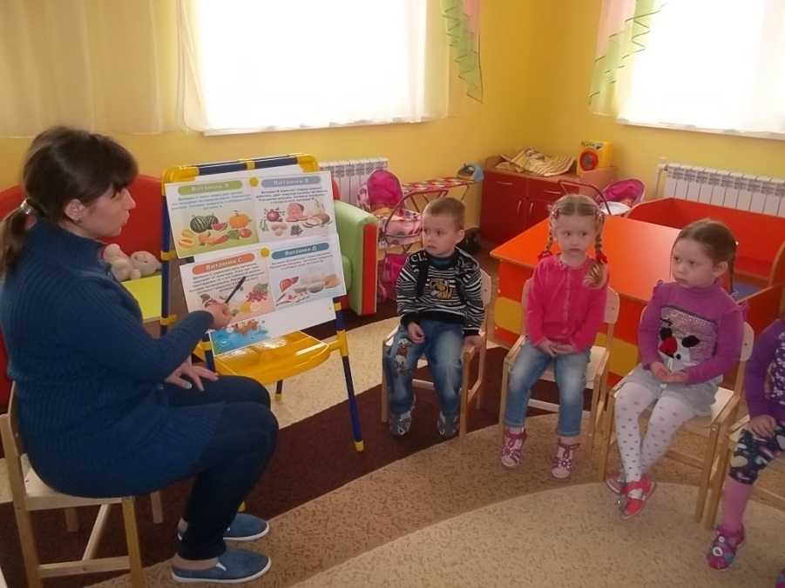
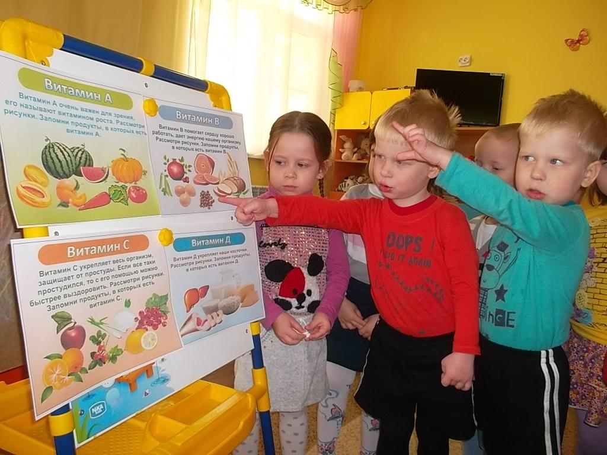
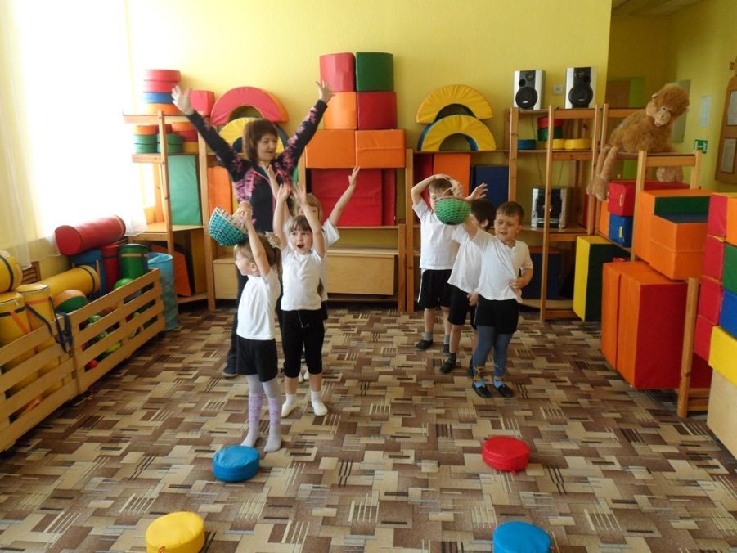
Проекты
Проект
«Правильное питание-здоровое поколение
Проект «Здоровый малыш»

Slide 24
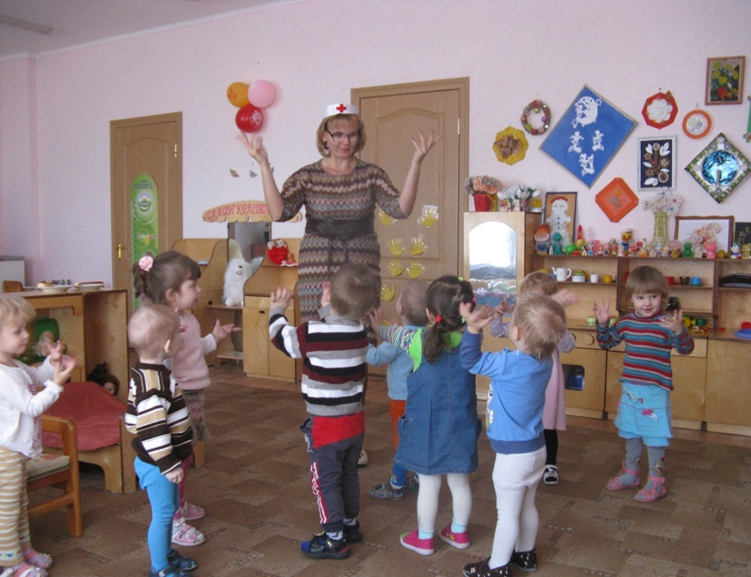
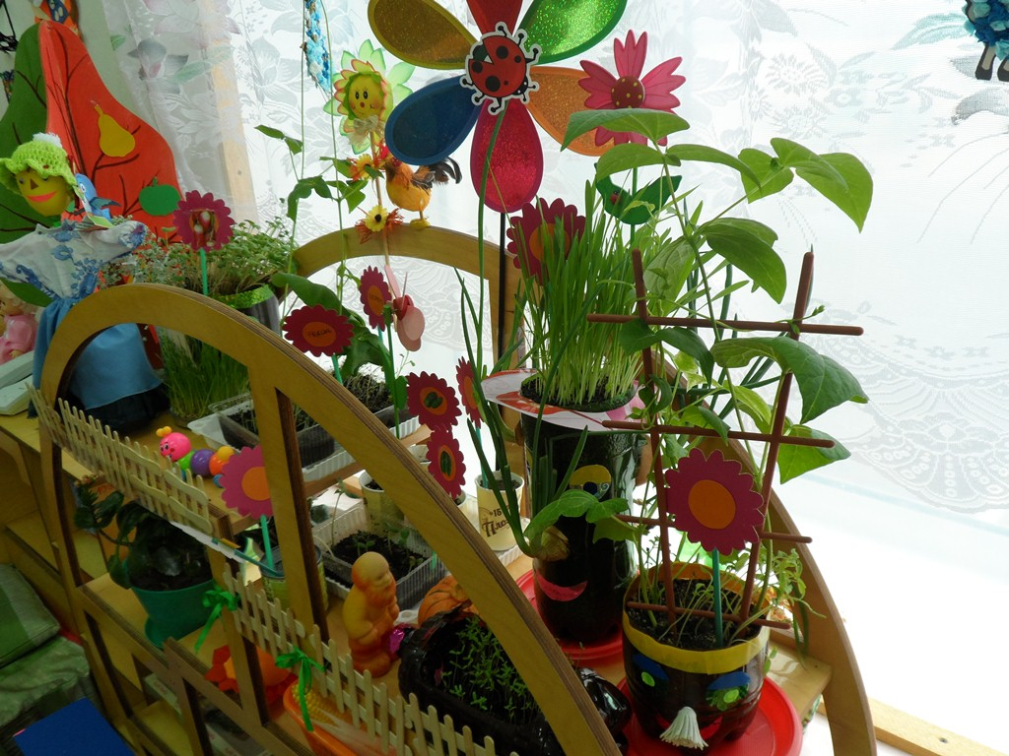
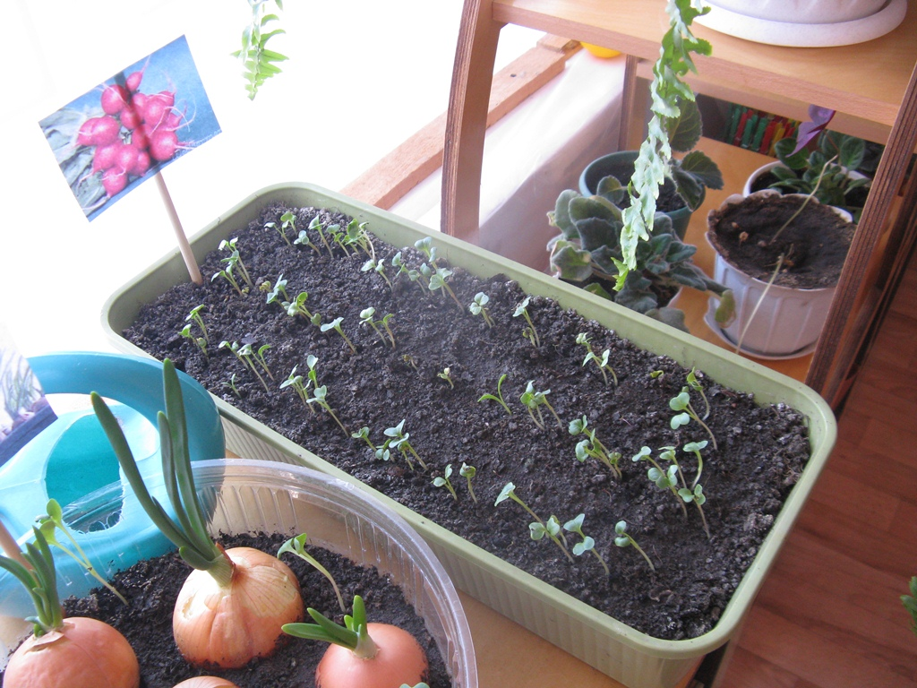
Кто такая витаминка?
Проект «Огород на окне»

Slide 25
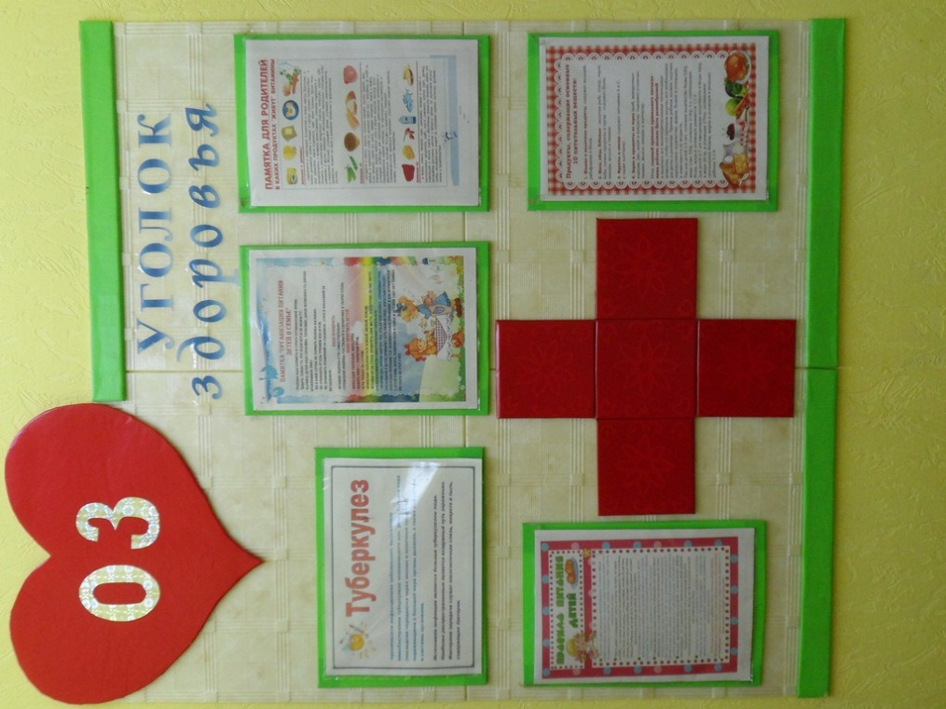
Информационный уголок «Уголок здоровья»

Slide 26
Папки-передвижки в группах

Slide 27
Конкурс среди младших воспитателей
«Сервировка стола»

Slide 28
Работа с родителями
Родительское собрание
«Правильное питание-залог здоровья дошкольников»

Slide 29
Мониторинг удовлетворенности родителей питанием в ДОУ
Начало года 80%
Конец года 95%

Slide 30
Семинар-практикум с родителями

Slide 31
Заседание клуба родителей «Хозяюшка»

Slide 32
Совместные праздники и развлечения

Slide 33
Спортивные эстафеты «Собираем урожай овощей»

Slide 34
Используемые игры с мячом
«ХОРОШО-ПЛОХО»
«ДА-НЕТКИ»
-Это слово обозначает неживой предмет? (нет)
-Это живой мир?(да)
-Это животное? (нет)
-Это растение?(да)

Slide 35
МЕТОДЫ И ПРИЁМЫ
МЕТОД МОЗГОВОГО ШТУРМА
МЕТОД ФАКАЛЬНЫХ ОБЪЕКТОВ
-Как приготовить творог, чтобы все дети его скушали?
-Как сделать так, чтобы дома мы каждый день смогли срывать свежие овощи?
-Человеку необходимо в длительном полёте молоко. Как устроить жизнь корове на станции в Космосе?
Перенесение свойств одного объекта или нескольких на другие.
Свойства и качество
1.Развивает воображение.
2. Развивает речь и фантазию.
3. Помогает управлять своим мышлением.
Предлагаемая тема для обсуждения
Ответы всех детей
Одобрение самых неожиданных и оригинальных ответов
облако
картофель
белое +
твёрдый +
пушистое +
рассыпчатый+
воздушное +
сладкий_+
плывущее -
крупный +
белое
творог

Slide 36
Приём фантазирования
2. Выбираем город «Лимон».
3.Какие дома могут находиться в этом городе? Какого они цвета? Что может происходить в сказочном городе?
4.Какие волшебники живут в стране полезных продуктов? Какого они размера? Как их зовут?
5. Какие запахи преобладают в этой стране (городе)? Какой вкус у фруктов в данной стране (городе)?
1. Отправляемся в путешествие в страну Фрутляндию (Овощиленд)

Slide 37
ИГРА «ИЩУ ДРУЗЕЙ»
Крупа
МОЛОКО

Slide 38
Кольца Луллия

Slide 39
Спасибо за внимание

Slide 40
СПАСИБО
ЗА
ВНИМАНИЕ!

